Slide 1
SCHAUBÜHNE
AM LEHNINER PLATZ
BERLIN (1)

Slide 2
Schaubühne am Lehniner Platz
  SCHAUBÜHNE (BERLINER SCHAUBÜHNE)
  1. SCHAUBÜHNE AM HALLESCHEN UFER
  1962 – 1981
  2. SCHAUBÜHNE AM LEHNINER PLATZ
  1981 - dosud

Slide 3
Schaubühne am Lehniner Platz
  ROZDÍL →
  VOLKSBÜHNE (Rosa-Luxemburg-Platz)
  Frank Castorf…
  Překlad
  Schaubühne = divadelní scéna, divadlo
  Volksbühne = lidová divadelní scéna, lidové divadlo

Slide 4
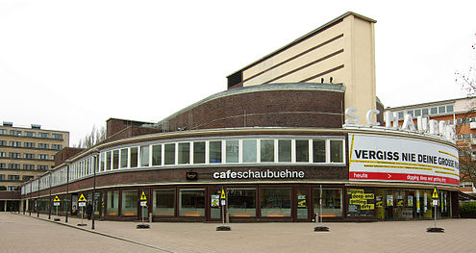
Schaubühne am Lehniner Platz
Adresa
Kurfürstendamm 153
Wilmersdorf
10709 Berlin

Slide 5
Schaubühne am Lehniner Platz
  „PREHISTORIE“:
  SCHAUBÜHNE AM HALLESCHEN UFER

Slide 6
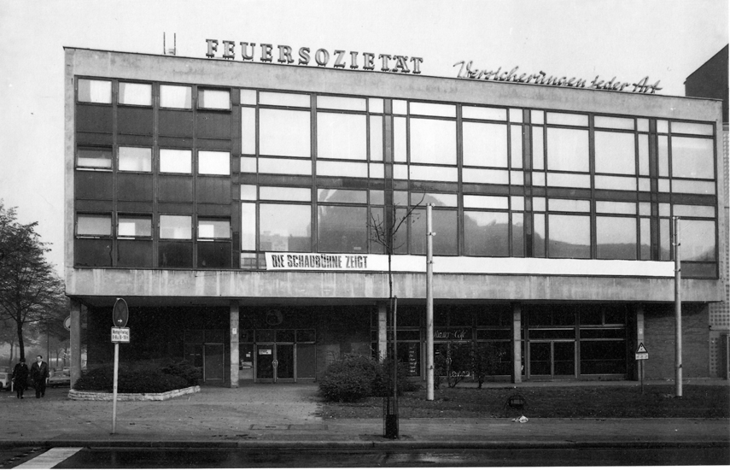
Schaubühne am Halleschen Ufer

Slide 7
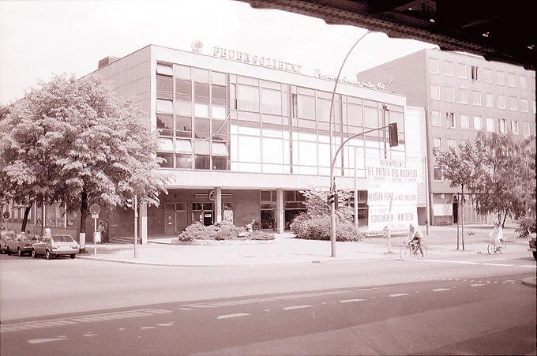
Schaubühne am Halleschen Ufer

Slide 8
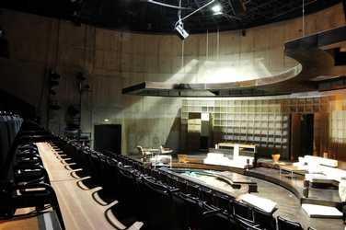
Schaubühne am Halleschen Ufer

Slide 9
Schaubühne am Halleschen Ufer
  BERLINER SCHAUBÜHNE AM HALLESCHEN UFER
    Divadlo založeno 1962
    Jürgen Schitthelm, Leni Langenscheidt, Waltraut Mau, Dieter Sturm, Klaus Weiffenbach
    Víceúčelový sál v budově dělnického sociálního úřadu v Berlíně-Kreuzbergu

Slide 10
Schaubühne am Halleschen Ufer
  Režiséři:
  Hagen Mueller-Stahl
  Konrad Swinarski
  aj.

Slide 11
Schaubühne am Halleschen Ufer
  1970 do divadla přišla skupina režisérů, herců a autorů kolem režiséra Petera Steina

Slide 12
Schaubühne am Halleschen Ufer
  Peter Stein inscenoval v Münchener Kammerspiele (Mnichovské komorní divadlo) hru Petera Weisse Diskurs o Vietnamu – zákaz činnosti v Mnichově
    V návaznosti na představení chtěl vybírat peníze na osvobozeneckou frontu Vietnamu → skandál

Slide 13
Schaubühne am Halleschen Ufer
  Schaubühne založena na principu spolurozhodování – projev rovnoprávného postavení všech složek v divadle
  Členové uměleckého souboru a technický personál divadla jsou účastni na rozhodování o záležitostech divadla

Slide 14
Schaubühne am Halleschen Ufer
  Základní princip: sebeurčení a umělecká svoboda mimo tradiční struktury městských divadel

Slide 15
Schaubühne am Halleschen Ufer
  Tento proces je důsledkem revolučních událostí konce šedesátých let v Evropě a v Německu – jde o výraznou politizaci divadla
  Oponentem tohoto principu – Claus Peymann, který přišel do Schaubühne rovněž v r. 1970

Slide 16
Schaubühne am Halleschen Ufer
  1971 – Dvě inscenace konkurenčních skupin (divadlo-kolektiv vs. Peymann):
    Hans Magnus Enzensberger Výslech v Havaně – hra o kubánské revoluci, americkém imperialismu… (Steinova skupina)
    Peter Handke Jízda přes Bodamské jezero – hra na motivy balady Gustava Schwaba (Peymann)

Slide 17
Schaubühne am Halleschen Ufer
    Obě inscenace úspěšné
    1971 – Peymann z Schaubühne odchází

Slide 18
Schaubühne am Halleschen Ufer
  Princip proměny modelu měšťanského divadla v rovnoprávný divadelní kolektiv je záhy opuštěn
    Např. je odstraněno komentování zkoušek a diskuse s herci, osvětlovači, jevištními techniky

Slide 19
Schaubühne am Halleschen Ufer
    Schaubühne se postupně profiluje jako veleúspěšné divadlo (známé po celém Německu i ve světě)

Slide 20
Schaubühne am Halleschen Ufer
  Inscenace sedmdesátých let
    Henrik Ibsen Peer Gynt (Peter Stein, 1971)
    Heinrich Kleist Princ Bedřich Homburský (Peter Stein, 1972)
    Maxim Gorkij Letní hosté (Peter Stein, 1974)

Slide 21
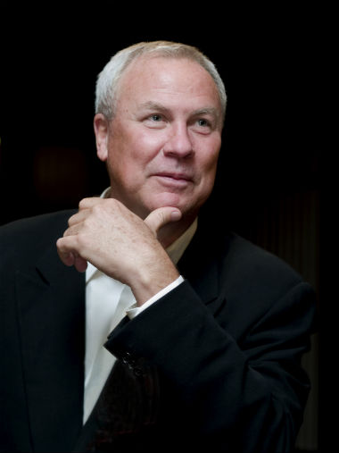
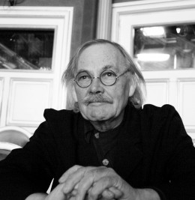
Schaubühne am Halleschen Ufer
  Režiséři
  Peter Stein, Robert Wilson, Klaus Michael Grüber…
  Dramaturg Botho Strauß (dramatik)
  Scénograf Karl Ernst Herrmann

Slide 22
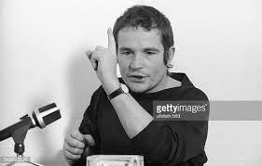
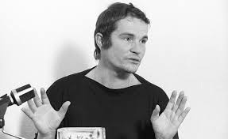
Schaubühne am Halleschen Ufer / Peter Stein

Slide 23
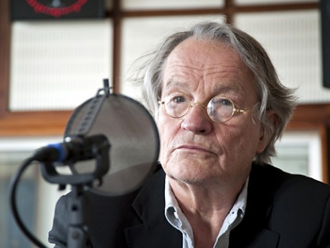
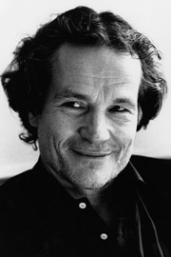
Schaubühne am Halleschen Ufer / Peter Stein

Slide 24
Schaubühne am Halleschen Ufer / Peter Stein
PETER STEIN
*1937
Studoval literární vědu a historii umění – Frankfurt n. Mohanem a Mnichov
Divadelní začátky – Mnichov (Münchener Kammerspiele)
První režie – Edward Bond:Spaseni
Skandál s veřejnou sbírkou po představení Diskurs Vietnam – propuštěn
Curych, Brémy

Slide 25
Schaubühne am Halleschen Ufer / Peter Stein
Brémy – v šedesátých letech patřilo divadlo k nejlepším v NSR
  Peter Zadek – Procitnutí jara
  Stein – Torquato Tasso
  Inscenace byly pod vlivem pop artu

Slide 26
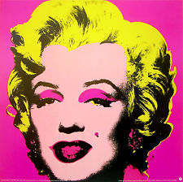
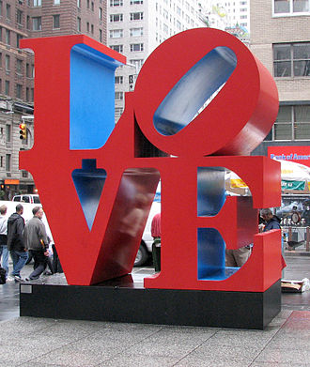
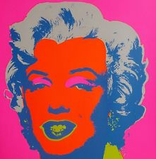
Schaubühne am Halleschen Ufer / Peter Stein
Pop art

Slide 27
Schaubühne am Halleschen Ufer / Peter Stein
1970 příchod do divadla Theater am Halleschen Ufer
1981 přestěhování na Lehniner Platz
1985 – odchod na volnou nohu

Slide 28
Peter Stein
Salcburský festival
1991 – 1997 řídil činoherní část festivalu
Inscenace
  Julius Caesar (Shakespeare)
  Antonius a Kleopatra (Shakespeare)

Slide 29
PROJEKT FAUST / Peter Stein
PROJEKT FAUST
Určeno pro Expo 2000
Inscenace kompletního textu obou dílů (12.110 veršů)
Náklady: 15 milionů euro
Založil vlastní firmu s 80 zaměstnanci, z toho herecký soubor 35 herců
Příprava 10 let, zkoušky 1 rok
Faust I – 8 hodin, Faust II – 14 hodin (hrálo se 2 dny)

Slide 30
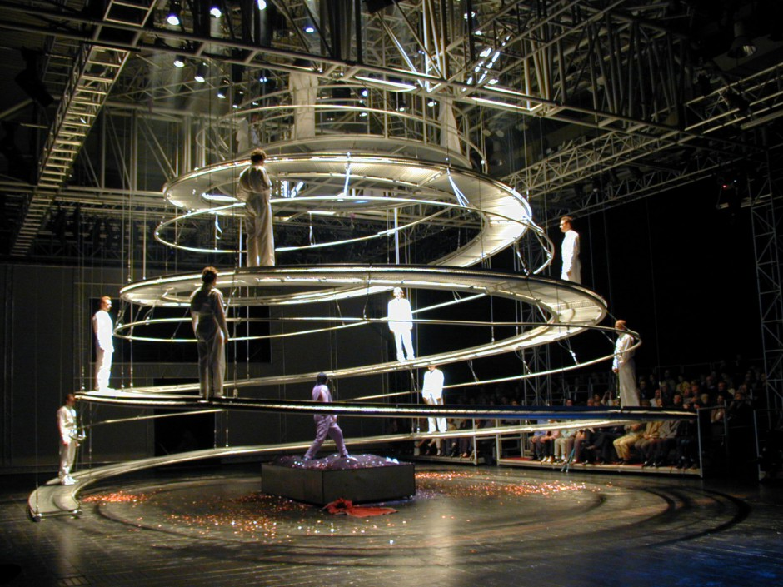
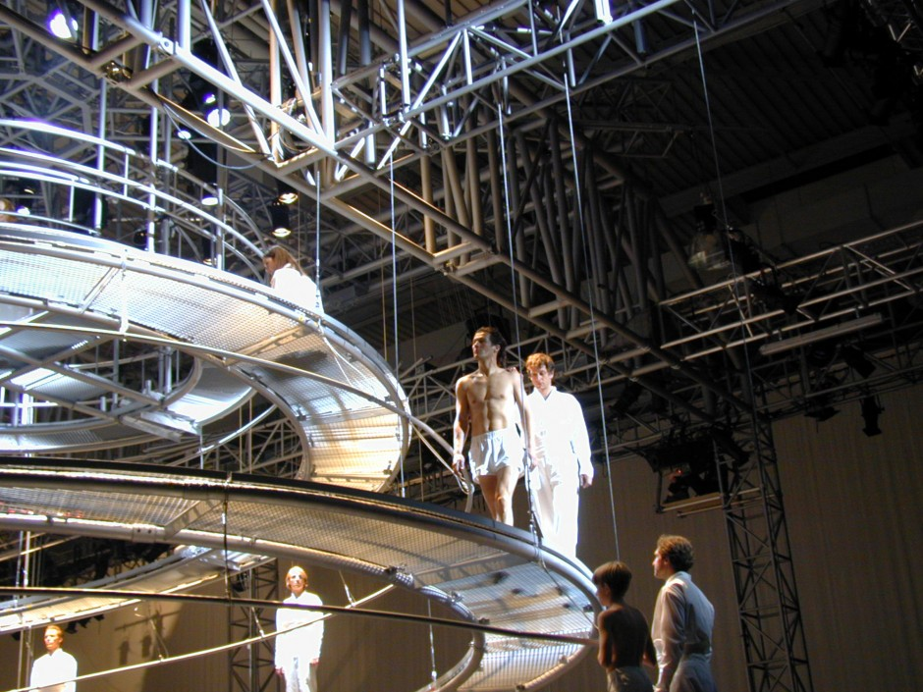
PROJEKT FAUST / Peter Stein
PROJEKT FAUST

Slide 31
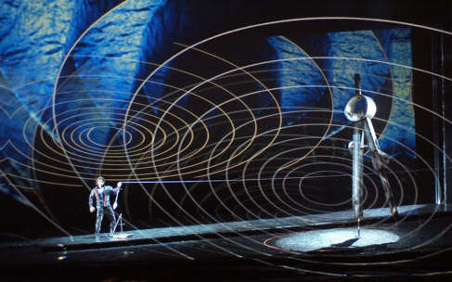
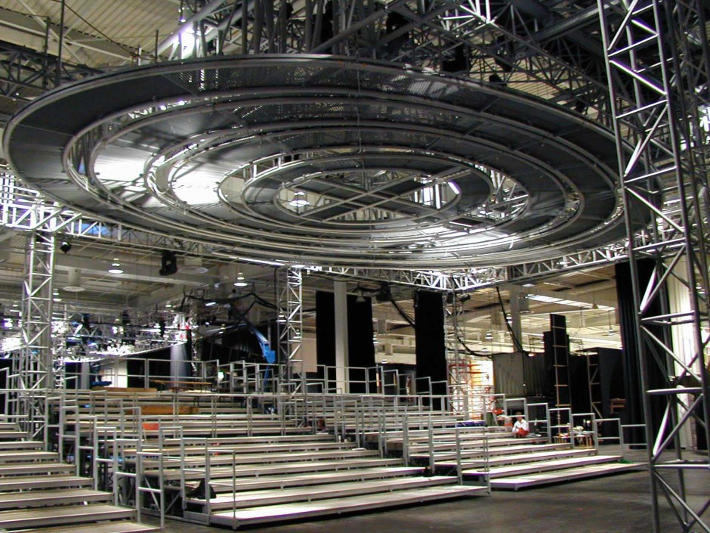
PROJEKT FAUST / Peter Stein
PROJEKT FAUST

Slide 32
PROJEKT FAUST / Peter Stein
https://www.youtube.com/watch?v=lmxysiLae9w

Slide 33
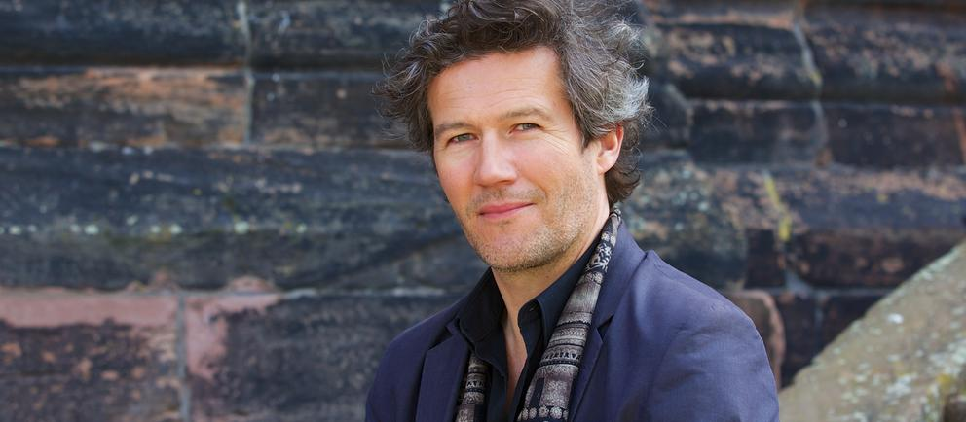
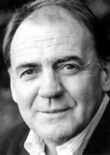
PROJEKT FAUST / Peter Stein
Faust – Bruno Ganz, Christain Nickel

Slide 34
Peter Stein
Spolupráce s divadly:
  Burgtheater
  Scala (Miláno)
  Berliner Ensemble
  Aj.

Slide 35
Schaubühne am Halleschen Ufer
  Herci v divadle Th. Am Halleschern Ufer
    Bruno Ganz,
    Jutta Lampe
    Ilse Ritter
    Monica Bleibtreu…

Slide 36
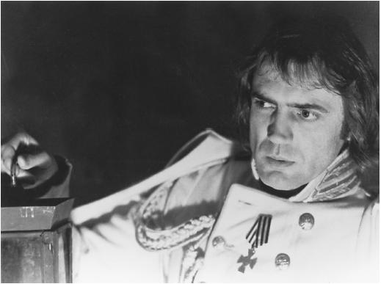
Schaubühne am Halleschen Ufer
  Bruno Ganz

Slide 37
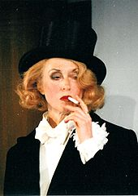
Schaubühne am Halleschen Ufer
  Ilse Ritter jako Marlene Dietrich (Schauspielhaus Hamburg,
  2000)

Slide 38
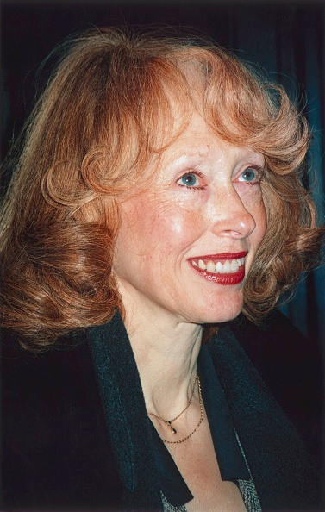
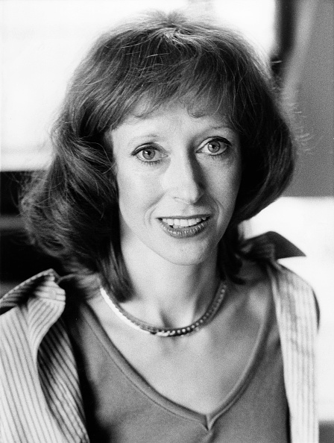
Schaubühne am Halleschen Ufer / Ilse Ritter

Slide 39
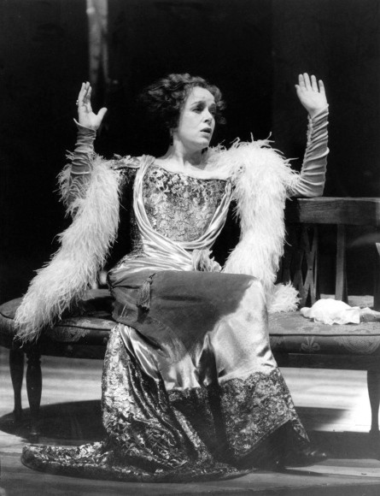
Schaubühne am Halleschen Ufer
  Jutta Lampe (Raněvská),
  Višňový sad,
  režie Peter Stein,
  1989

Slide 40
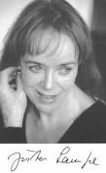
Schaubühne am Halleschen Ufer
  Jutta Lampe

Slide 41
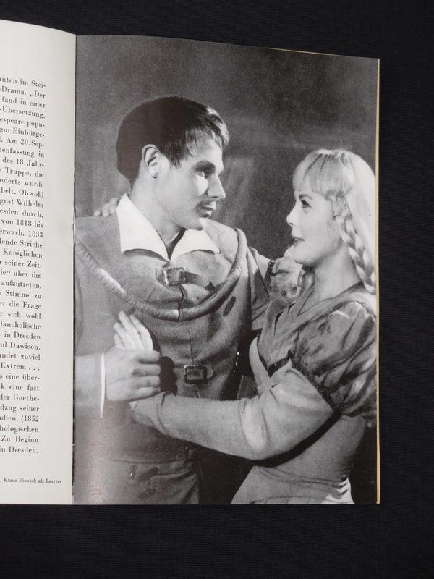
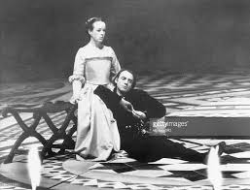
Schaubühne am Halleschen Ufer
  Jutta Lampe (Ofélie), Bruno Ganz (Hamlet)

Slide 42
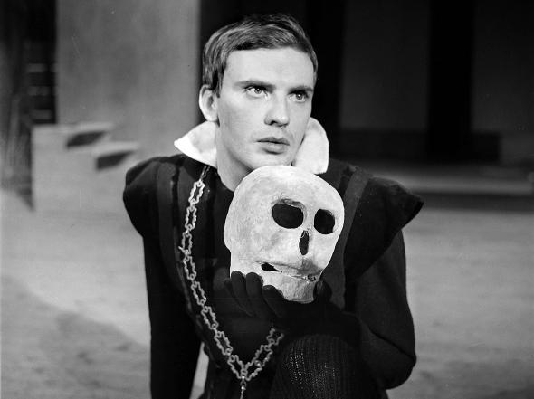
Schaubühne am Halleschen Ufer
  Bruno Ganz (Hamlet)

